Slide 1
Digi-Sketch
Rotthier Nico

Slide 2
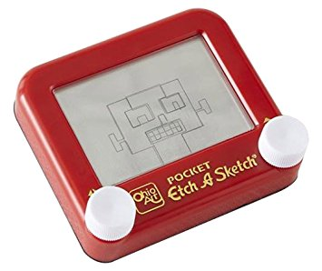
Etch-A-Sketch
Lijnen tekenen met 2 draaiknoppen
Voor kinderen tussen 5-12 jaar

Slide 3
Digi-Sketch
Lijnen tekenen met 2 draaiknoppen
Opslaan van tekeningen
Het opvragen van tekeningen om ze aan te passen
Eventueel doorgeven van SD-kaarten om tekeningen te delen

Slide 4
behoefte
Gemaakte tekeningen niet meer weg moeten doen

Slide 5
Trends & ontwikklingen
Tot hier toe geen
Etch-A-Sketch is onveranderd sinds 1960
Tijd voor iets nieuws dus

